Slide 1
ӘЛ-ФАРАБИ АТЫНДАҒЫ ҚАЗАҚ ҰЛТТЫҚ УНИВЕРСИТЕТІ
Саясаттану және саяси технологиялар кафедрасы
Саяси коммуникациялар
Абжаппарова А.А.
Аға оқытушы

Slide 2
Саяси коммуникациялар
Дәріс 2
Саяси коммуникация теориялары

Slide 3
Дәріс жоспары:
Дойчтың саяси жүйесінің теориясы.
Д.Истон мен Г.Алмондтың саяси жүйесінің теориясы.
Ақпаратты беру әдістері және олардың ерекшелігі.

Slide 4
Зерттеу мақсаты:
зерттеу:
- саяси коммуникацияның негізгі теориялары;
- саяси коммуникацияның негізгі бағыттары;
- саяси коммуникацияның формалары.

Slide 5
Саяси коммуникацияның жалпы теориялары.
Жалпы саяси коммуникация теориясының негізін қалаушылар екі американдық ғылыми мектептің өкілдері болды:
1) әлеуметтік жүйелерді талдаудағы кибернетикалық тенденцияны қолдайтындар (К. Дойч және басқалар);
2) құрылым өкілдері: саясатты зерттеуге арналған функционалдық тәсіл (Г.Алмонд және басқалар).

Slide 6
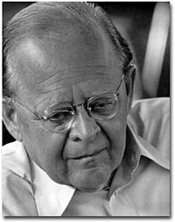
Дойчтың саяси жүйесінің теориясы
«Саясат және менеджмент - бұл мақсатқа жету үшін адамның күш-жігерін үйлестіру процесі. Бұл процестің негізгі механизмі шешім болып табылады»

Slide 7
Дойчтың саяси жүйесінің теориясы
Мемлекеттік басқару субъектісі мемлекеттік жүйе мен қоғамдық орта арасындағы ақпараттық ағындар мен коммуникациялық өзара әрекеттерді бақылайды және реттейді, сол арқылы саяси жүйені жұмылдырады.
Мемлекеттік басқару және саясат теорияға, коммуникацияға және кибернетикаға негізделген әдісті қолданады.

Slide 8
Дойчтың саяси жүйесінің теориясы
Дойчтың пікірінше, ішкі және сыртқы көздерден хабарламалар саяси жүйеге еніп, саяси шешімдер пайда болады.
Дойч саяси жүйенің негізгі міндеті деп қоғамнан жауап алуды және биліктің шешіміне бағынуға дайын деп атады.
Ол шешім қабылдаушылардан ақпарат беруді және бұқаралық ақпарат құралдарының қызметін зерттеу арқылы адамдардың көзқарасы мен қабылдауы қалай қалыптасатынын анықтауға тырысты.

Slide 9
К.Дойчтың пікірінше, саяси коммуникацияның негізгі үш түрі бар:
жеке, бейресми коммуникация (бетпе-бет);
ұйымдармен байланыс, билікпен байланыс партиялар, қысым жасаушылар тобы және т.б арқылы жүзеге асырылған кезде;
постиндустриалды қоғамдағы рөлі үнемі өсіп отыратын бұқаралық ақпарат құралдары арқылы (баспа және электронды) байланыс.

Slide 10
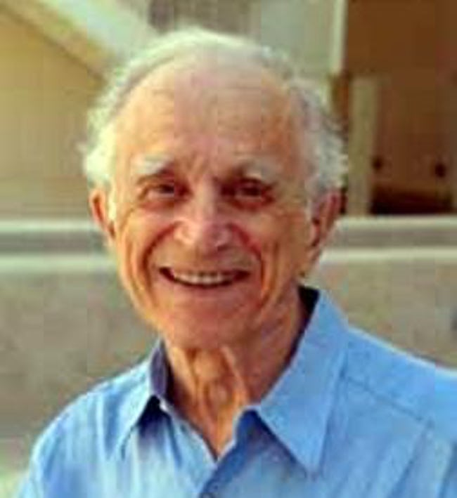
Д.Истон мен Г.Алмондтың саяси жүйесінің теориясы.
Д.Истон саяси жүйені шешімдер қабылдау мен жүзеге асыруға әсер ететін әр түрлі, өзара байланысты іс-шаралар жиынтығы ретінде қарастырды.
Ол жүйенің жұмысын оның үш элементінің өзара әрекеттесу процесі ретінде сипаттайды: «ену», «конверсия» және «шығу».

Slide 11
Д.Истон мен Г.Алмондтың саяси жүйесінің теориясы.
Кіре берісте қоғамның әр түрлі (экономикалық, мәдени және басқа) талаптары немесе азаматтардың билік органдарының әр түрлі мәселелер бойынша ынтымақтастығы мен қолдауын білдіреді.
Әрі қарай, элиталық қауымдастықтардың осы талаптарды белгілі бір құндылықтарға сәйкес өңдеуі арқылы белгілі шешімдер әзірленеді, олар жүйенің «шығуына» беріледі, онда олар әр түрлі мемлекеттік саясат актілеріне (заңдар, жарлықтар, рәміздер) танысуға арналған (оның ішінде мекен-жайға) айналады ) қоғамдық пікір немесе басқа субъектілер (басқа мемлекеттер және т.б.) және іске асыру үшін.

Slide 12
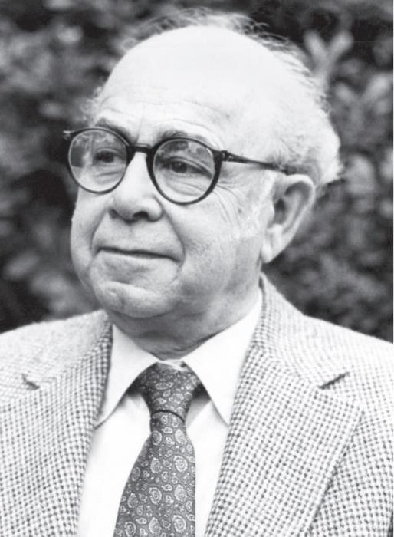
Д.Истон мен Г.Алмондтың саяси жүйесінің теориясы.
Г.Алмондтың моделінде саяси жүйе мүдделердің көптігін ескере отырып, саяси позициялар мен белгілі бір саяси жағдайларға жауап беру тәсілдерінің жиынтығы ретінде көрінеді.
Ең маңыздысы - жүйенің танымал наным-сенімдерді, көзқарастарды дамыту, рәміздер мен ұрандарды құру, функцияларды тиімді жүзеге асыру жолында қажетті заңдылықты сақтау және нығайту үшін маневр жасау қабілеті.

Slide 13
Д.Истон мен Г.Алмондтың саяси жүйесінің теориясы.
Г.Алмонд саяси жүйе функцияларының егжей-тегжейлі тізімін анықтады. Оларға «кірудің» төрт функциясы кіреді: саяси әлеуметтену;
азаматтарды қатысуға тарту; олардың мүдделерін білдіру; мүдделерді біріктіру, және «шығу» үш функциясы: нормаларды (заңдарды) әзірлеу;
оларды қолдану; олардың сақталуын бақылау.

Slide 14
Саяси коммуникацияны бұқаралық коммуникация нысаны ретінде зерттейтін үш негізгі ғылыми бағыт:
бірінші бағытқа соғысқа дейінгі теориялар жатады (бұқаралық ақпарат құралдарының іс жүзінде шексіз ықпал ету және қоғамдық пікірге манипуляция жасау мүмкіндігі);
екіншісі - соғыстан кейінгі партиялық қолдау және наным теориялары (бұқаралық ақпарат пен үгіт-насихаттың тиімділігінің аудитория құрамына және оның партиялық сәйкестігіне тәуелділігін зерттеу);
үшіншісіне - жақында қалыптасқан теориялар (олар сайлау науқаны кезінде ақпараттық ықпал ету әдістерін, қоғамдық пікірдің басымдықтарын, БАҚ пен партиялардың стратегияларын, ақпараттық ортаның динамикасын өзгертетін ақпараттық ресурстар мен технологияларды).

Slide 15
Саяси ақпаратты беру формалары
Саяси ақпаратты берудің негізгі тәсілі - ауызша, яғни тілді қолдана отырып, сонымен қатар саяси маңызды ақпаратты жеткізудің вербалды емес құралдары да бар (бейнелер, символдар, мимика, қимылдар, қалыптар және т.б.).

Slide 16
Саяси хабарламаларды беру нысандары:
1) саяси тіл.
2) Саяси мәтін.
3) Саяси баяндама.
4) саяси тіл стилі (саяси тіл стилі)

Slide 17
Саяси тіл.
Кейбір ғалымдар саяси коммуникация саяси тіл деп аталуы керек ауызша тілдің ерекше нұсқасында жүреді деп санайды.
Бұл, әрине, арнайы ұлттық тіл емес, ұлттық (қазақ, орыс, ағылшын немесе басқа) тілдің саясатқа негізделген нұсқасы. Әңгіме саяси сөйлеудің немесе саяси коммуникацияның ерекшеліктері туралы.

Slide 18
Саяси текст.
Саяси мәтін әр түрлі жанрларға жатуы мүмкін, ол ауызша (митингідегі немесе парламенттік талқылаудағы сөз, партияның съезіндегі баяндама, саяси лидердің теледидарлық сұхбаты және т.б.) және жазбаша түрде (газет, басылым, саяси партияның бағдарламалық мақаласында, редакторлық немесе талдамалық мақалада) болуы мүмкін. .).
Мәтін партиялардың, қоғамдық ұйымдардың, мемлекеттік органдардың, қоғамдық және мемлекет көшбасшылары мен белсенділерінің қызметін көрсетеді.
Мәтіннің саяси сипатының мақсатты белгісі - оның белгілі бір идеяларды алға жылжыту арқылы саяси жағдайға әсер етудегі мақсаты.

Slide 19
Саяси сөйлеу.
Саяси сөйлеудің ерекшелігі оның мазмұны мен проблемаларымен (биліктің мемлекеттер арасында, мемлекетте және оның құрылымдарында бөлінуі), функцияларымен (әлемнің тыңдаушысының саяси картинасына әсері, оның эмоционалды әсері, аудиторияны белгілі бір әрекеттерді жасауға көндіру), идеологияның болуымен анықталады.
Саяси коммуникацияда сөйлеу әрекетінің субъектісі мен адресаты көптеген жағдайларда адам жеке тұлға ретінде емес, белгілі бір саяси ұйымның немесе билік құрылымының өкілі ретіндегі адам болып табылады.

Slide 20
Саяси тіл стилі
Саяси тіл стилі (саяси тіл стилі) - бұл белгілі бір саясаткерге, белгілі бір саяси партияға немесе ұйымға тән ұлттық тілді қолданудың сөйлеу ерекшеліктері.

Slide 21
Использованная литература : 1. Aalberg T. Populist Political Communication in Europe. Routledge, 2016. — 412 p. 2. Политическая коммуникация. Теория, образование, опыт : учеб. пос. : в 2 ч. Ч. 1 : Исследование и преподавание политической коммуникации / З. Ф. Хубецова ; науч. ред. С. Г. Корконосенко. — М. : ООО «Смелый дизайнер», 2017. — 142 с. 3. Алексеенко А., Жусупова А., Илеуова Г. и др. Социальный портрет современного казахстанкского общества.- А.: ИМЭП при Фонде Первого Президента, 2015 г. 4. Drezner, Daniel and Henr y Farrell. “The Power an d Politics of Blogs.” In Proceedings of the Annual Meeting of the American Political Science Association, 2014. 5. Анохина Н.В., Малаканова О.А. Политическая коммуникация // Политический процесс: основные аспекты и способы анализа / под ред. Е.Ю. Мелешкиной. М: "Инфра-М", 2017. 302 с.

